Slide 1
ソースコードの類似性に基づいた テストコード自動推薦ツールSuiteRec
2020 修論発表会
1811098 倉地亮介
Notes:
ソースコードの類似性に基づいたテストコード自動生成ツールSuiteRecというタイトルで、M2の倉地亮介が発表させていただきます。

Slide 2
ソフトウェアテスト
ソフトウェア開発におけるソフトウェアの品質を確かめる工程
ソフトウェア開発プロセス
要件定義
設計
実装
テスト
単体テスト
結合テスト
システムテスト
開発全体の30~50%の費用を占めると言われている[1]
[1] M. Ellims and J. Bridges and D. C. Ince. The Economics of Unit Testing. Empirical Software Engineering, 11(1):5-31, 2006.
Notes:
まず、ソフトウェアテストに関する背景からです。
近年ソフトウェアに求められる要件が高度化・多様化する一方で，ユーザからはソフトウェアの品質確保やコスト削減に対する要求も増加しています．
ソフトウェアテストとは、ソフトウェア開発プロセスにおける最後の品質を確かめる工程で、ソフトウェアの不具合を検出し、それを修正することでソフトウェアの品質を確保することが目的です。
テスト工程は、テストする対象の粒度によって大きく3種類に分類できます。この中でも本研究では一番粒度が小さく関数・メソッド単位でテストを行う単体テストに着目しています。
で、テスト工程は非常に多くのコストがかかる工程だと言われてまして、ソフトウェア開発全体の3割から5割の費用を占めるといわれています。

Slide 3

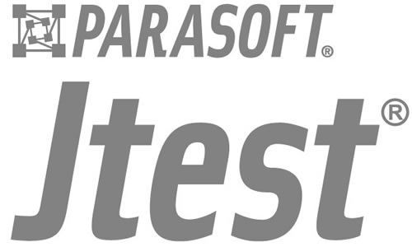
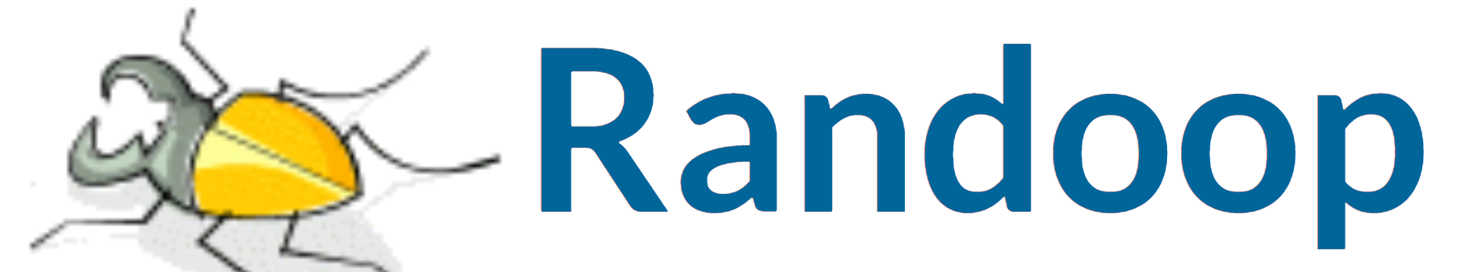
テストコード自動生成ツール
テスト工程を支援するために、これまでに様々な自動生成ツールが提案されてきた
TestFul
Seeker
Pex
Grafter
自動生成ツールを利用することで、開発者の実装コストを削減し短期間でテストコードを作成できる
Notes:
そのため、テスト工程を支援するために、現在までにこのように様々なテストコード自動生成ツールが提案されてきました。
この中でも、EvoSuiteは単体テスト自動生成における最先端のツールで、現在ではEvoSuiteをベースとした多くの研究がされています。
これらの既存の自動生成ツールを利用することで、開発者のテスト作成コストを削減し、短期間でテストコードを作成することができます。

Slide 4
自動生成ツールにおける課題
自動生成されたテストコードは、保守作業を困難にする[2]
対象コードの作成経緯や意図に基づいて生成されていない
開発者は自動生成されたコードを信用していない
テスト失敗の原因を特定するのが難しい
本研究では、テストコードの保守作業に悪影響を与える指標としてテストスメルに着目する
[2] S. Shamshiri, J. M. Rojas, J. P. Galeotti, N. Walkinshaw, and G. Fraser. How do automatically generated unit tests inﬂuence software maintenance? In Proceedings of the International Conference on Software Testing, Veriﬁcation and Validation (ICST), pages 250–261, 2018.
Notes:
次に課題です。
既存の自動生成ツールの利用は実装コスト削減のメリットがありますが，自動生成されたテストコードは，開発者の保守作業を困難にするといった課題があります．
この主な原因として，・・・ということが挙げられます．このような原因から開発者はテストが失敗したときその不具合を特定するのが難しくなります。
で、これらが何を意味しているのかというと自動生成によって節約できたコストは後のメンテナンス活動で返済されてしまう可能性があるということです．
なので，はじめから理解しやすく良質なテストコードを作成する必要があります．
そこで、本研究では、テストコードの保守作業に悪影響を与える指標としてテストスメルに着目します

Slide 5

テストスメル
テストコードの良くない実装を表す指標
Beckら[3]は、テストコードも適切に設計することの重要性を提唱した
Deursenら[4]は、11種類のテストスメルを提唱した(現在19種類)
Defalt Test
メソッド名が初期状態
Exception Handling
意図が分からない例外処理
public void test() throws Throwable {
Document document0 = new Document("","");
assertNotNull(document0); document0.procText.add((Character)'s');
String string0 = document0.stringify();
assertEquals("s",document0.stringify());
assertNotNull(string0);
assertEquals("s",string0);
}
Assertion Roulette
複数のassert文が存在する
自動生成されたテストコードの例
Notes:
それで、本研究ではテストコードの品質を定量的に図るためにテストスメルというものに着目しました．
テストスメルというのはテストコードの良くない実装を表す指標のことです．要は、テストコードの設計のアンチパターンですね
プロダクションコードの設計だけでなく、テストコードを適切に設計することの重要性は、元々Beckらによって唱えられました．
そして，Vanらはテストコードの良くない実装を表す11種類のテストスメルを提案しました．これはのちに拡張され現在では21種類のテストスメルが提案されています．
で，実際に自動生成されたテストコードはこれらのテストスメルを含んでおり，自動生成ツールに大量に生成されるテストスイートは，
プロジェクト内にテストスメルを拡散させ開発者の可読性と保守性に大きな影響を与える可能性がある
例えば、これは自動生成されたテストコードの例なのですが、デフォルトテスト、エクセプションハンドリング、アサーションルーレットの3つのテストスメルが含まれています。

Slide 6
自動生成ツールにおける課題
自動生成されたテストコードは、保守作業を困難にする[2]
対象コードの作成経緯や意図に基づいて生成されていない
開発者は自動生成されたコードを信用していない
テストコードの保守作業に悪影響を与える指標としてテストスメルが注目されている
[2] S. Shamshiri, J. M. Rojas, J. P. Galeotti, N. Walkinshaw, and G. Fraser. How do automatically generated unit tests inﬂuence software maintenance? In Proceedings of the International Conference on Software Testing, Veriﬁcation and Validation (ICST), pages 250–261, 2018.
Notes:
次に課題です。
既存の自動生成ツールの利用は実装コスト削減のメリットがありますが，自動生成されたテストコードは，開発者の保守作業を困難にするといった課題があります．
この主な原因として，・・・ということが挙げられます．
で、これらが何を意味しているのかというと自動生成によって節約できたコストは後のメンテナンス活動で返済されてしまう可能性があるということです．
なので，はじめから理解しやすく良質なテストコードを作成する必要があります．

Slide 7
自動生成ツールにおける課題
自動生成されたテストコードは、保守作業を困難にする[2]
対象コードの作成経緯や意図に基づいて生成されていない
開発者は自動生成されたコードを信用していない
テスト失敗の原因を特定するのが難しい
始めから理解しやすく良質なテストコードを作成する必要がある
[2] S. Shamshiri, J. M. Rojas, J. P. Galeotti, N. Walkinshaw, and G. Fraser. How do automatically generated unit tests inﬂuence software maintenance? In Proceedings of the International Conference on Software Testing, Veriﬁcation and Validation (ICST), pages 250–261, 2018.
Notes:
次に課題です。
既存の自動生成ツールの利用は実装コスト削減のメリットがありますが，自動生成されたテストコードは，開発者の保守作業を困難にするといった課題があります．
この主な原因として，・・・ということが挙げられます．
で、これらが何を意味しているのかというと自動生成によって節約できたコストは後のメンテナンス活動で返済されてしまう可能性があるということです．
なので，はじめから理解しやすく良質なテストコードを作成する必要があります．

Slide 8
テストスメル
テストコードの良くない実装を表す指標
Beckら[3]は、テストコードも適切に設計することの重要性を提唱した
Deursenら[4]は、11種類のテストスメルを提唱した(現在19種類)
Defalt Test
メソッド名が初期状態
Exception Handling
意図が分からない例外処理
public void test() throws Throwable {
Document document0 = new Document("","");
assertNotNull(document0); document0.procText.add((Character)'s');
String string0 = document0.stringify();
assertEquals("s",document0.stringify());
assertNotNull(string0);
assertEquals("s",string0);
}
Assertion Roulette
複数のassert文が存在する
[3] K. L. Beck. Test Driven Development: By Example. Addison-Wesley, 2002.
[4] A. Deursen, L. M. F. Moonen, A. Bergh, and G. Kok. Refactoring test code. Technical report, 2001.
Notes:
それで、本研究ではテストコードの品質を定量的に図るためにテストスメルというものに着目しました．
テストスメルというのはテストコードの良くない実装を表す指標のことです．要は、テストコードの設計のアンチパターンですね
プロダクションコードの設計だけでなく、テストコードを適切に設計することの重要性は、元々Beckらによって唱えられました．
そして，Vanらはテストコードの良くない実装を表す11種類のテストスメルを提案しました．これはのちに拡張され現在では21種類のテストスメルが提案されています．
で，実際に自動生成されたテストコードはこれらのテストスメルを含んでおり，自動生成ツールに大量に生成されるテストスイートは，
プロジェクト内にテストスメルを拡散させ開発者の可読性と保守性に大きな影響を与える可能性がある
例えば、これは自動生成されたテストコードの例なのですが、デフォルトテスト、エクセプションハンドリング、アサーションルーレットの3つのテストスメルが含まれています。

Slide 9
自動生成ツールにおける課題
自動生成されたテストコードは、保守作業を困難にする[2]
対象コードの作成経緯や意図に基づいて生成されていない
開発者は自動生成されたコードを信用していない
はじめから理解しやすく良質なテストコードを作成する必要がある
[2] S. Shamshiri, J. M. Rojas, J. P. Galeotti, N. Walkinshaw, and G. Fraser. How do automatically generated unit tests inﬂuence software maintenance? In Proceedings of the International Conference on Software Testing, Veriﬁcation and Validation (ICST), pages 250–261, 2018.
Notes:
次に課題です。
既存の自動生成ツールの利用は実装コスト削減のメリットがありますが，自動生成されたテストコードは，開発者の保守作業を困難にするといった課題があります．
この主な原因として，・・・ということが挙げられます．
で、これらが何を意味しているのかというと自動生成によって節約できたコストは後のメンテナンス活動で返済されてしまう可能性があるということです．
なので，はじめから理解しやすく良質なテストコードを作成する必要があります．

Slide 10
自動生成ツールにおける課題
自動生成されたテストコードは、保守作業を困難にする[2]
対象コードの作成経緯や意図に基づいて生成されていない ので開発者は理解しにくい
開発者は自動生成されたコードを信用していない
テスト失敗の原因がテストコードの問題なのか、テスト対象のコードによるものなのか判断が難しい
[2] S. Shamshiri, J. M. Rojas, J. P. Galeotti, N. Walkinshaw, and G. Fraser. How do automatically generated unit tests inﬂuence software maintenance? In Proceedings of the International Conference on Software Testing, Veriﬁcation and Validation (ICST), pages 250–261, 2018.
Notes:
次に課題です。
既存の自動生成ツールの利用は実装コスト削減のメリットがありますが，自動生成されたテストコードは，開発者の保守作業を困難にするといった課題があります．
この主な原因として，・・・ということが挙げられます．
で、これらが何を意味しているのかというと自動生成によって節約できたコストは後のメンテナンス活動で返済されてしまう可能性があるということです．
なので，はじめから理解しやすく良質なテストコードを作成する必要があります．

Slide 11
自動生成ツールにおける課題
自動生成されたテストコードは、保守作業を困難にする[2]
対象コードの作成経緯や意図に基づいて生成されていない
開発者は自動生成されたコードを信用していない
自動生成されたテストコードは、テストスメルを多く含む
[2] S. Shamshiri, J. M. Rojas, J. P. Galeotti, N. Walkinshaw, and G. Fraser. Howdo automatically generated unit tests inuence software maintenance? InProceedings ICST, pages 250-261, 2018.
Notes:
次に課題です。
既存の自動生成ツールの利用は実装コスト削減のメリットがありますが，自動生成されたテストコードは，開発者の保守作業を困難にするといった課題があります．
この主な原因として，・・・ということが挙げられます．
で、これらが何を意味しているのかというと自動生成によって節約できたコストは後のメンテナンス活動で返済されてしまう可能性があるということです．
なので，はじめから理解しやすく良質なテストコードを作成する必要があります．

Slide 12
自動生成ツールにおける課題
自動生成されたテストコードは、保守作業を困難にする[2]
対象コードの作成経緯や意図に基づいて生成されていない
開発者は自動生成されたコードを信用していない
自動生成されたテストコードは、テストスメルを多く含む
[2] S. Shamshiri, J. M. Rojas, J. P. Galeotti, N. Walkinshaw, and G. Fraser. Howdo automatically generated unit tests inuence software maintenance? InProceedings ICST, pages 250-261, 2018.
Notes:
次に課題です。
既存の自動生成ツールの利用は実装コスト削減のメリットがありますが，自動生成されたテストコードは，開発者の保守作業を困難にするといった課題があります．
この主な原因として，・・・ということが挙げられます．
で、これらが何を意味しているのかというと自動生成によって節約できたコストは後のメンテナンス活動で返済されてしまう可能性があるということです．
なので，はじめから理解しやすく良質なテストコードを作成する必要があります．

Slide 13
テストスメル
テストコードの良くない実装を表す指標
Beckら[3]は、テストコードも適切に設計することの重要性を提唱した
Deursenら[4]は、11種類のテストスメルを提唱した(現在19種類)
Defalt Test
メソッド名が初期状態
Exception Handling
意図が分からない例外処理
public void test() throws Throwable {
Document document0 = new Document("","");
assertNotNull(document0); document0.procText.add((Character)'s');
String string0 = document0.stringify();
assertEquals("s",document0.stringify());
assertNotNull(string0);
assertEquals("s",string0);
}
Assertion Roulette
複数のassert文が存在する
[3] K. L. Beck. Test Driven Development: By Example. Addison-Wesley, 2002.
[4] A. Deursen, L. M. F. Moonen, A. Bergh, and G. Kok. Refactoring test code. Technical report, 2001.
Notes:
それで、本研究ではテストコードの品質を定量的に図るためにテストスメルというものに着目しました．
テストスメルというのはテストコードの良くない実装を表す指標のことです．要は、テストコードの設計のアンチパターンですね
プロダクションコードの設計だけでなく、テストコードを適切に設計することの重要性は、元々Beckらによって唱えられました．
そして，Vanらはテストコードの良くない実装を表す11種類のテストスメルを提案しました．これはのちに拡張され現在では21種類のテストスメルが提案されています．
で，実際に自動生成されたテストコードはこれらのテストスメルを含んでおり，自動生成ツールに大量に生成されるテストスイートは，
プロジェクト内にテストスメルを拡散させ開発者の可読性と保守性に大きな影響を与える可能性がある
例えば、これは自動生成されたテストコードの例なのですが、デフォルトテスト、エクセプションハンドリング、アサーションルーレットの3つのテストスメルが含まれています。

Slide 14
テストスメル
テストコードの良くない実装を表す指標
Beckら[3]は、自動生成されたテストクラスの内、83%が少なくとも1つのテストスメルを含んでいたと報告した
Defalt Test
メソッド名が初期状態
Exception Handling
意図が分からない例外処理
public void test() throws Throwable {
Document document0 = new Document("","");
assertNotNull(document0); document0.procText.add((Character)'s');
String string0 = document0.stringify();
assertEquals("s",document0.stringify());
assertNotNull(string0);
assertEquals("s",string0);
}
Assertion Roulette
複数のassert文が存在する
[3] K. L. Beck. Test Driven Development: By Example. Addison-Wesley, 2002.
[4] A. Deursen, L. M. F. Moonen, A. Bergh, and G. Kok. Refactoring test code. Technical report, 2001.
Notes:
それで、本研究ではテストコードの品質を定量的に図るためにテストスメルというものに着目しました．
テストスメルというのはテストコードの良くない実装を表す指標のことです．要は、テストコードの設計のアンチパターンですね
プロダクションコードの設計だけでなく、テストコードを適切に設計することの重要性は、元々Beckらによって唱えられました．
そして，Vanらはテストコードの良くない実装を表す11種類のテストスメルを提案しました．これはのちに拡張され現在では21種類のテストスメルが提案されています．
で，実際に自動生成されたテストコードはこれらのテストスメルを含んでおり，自動生成ツールに大量に生成されるテストスイートは，
プロジェクト内にテストスメルを拡散させ開発者の可読性と保守性に大きな影響を与える可能性がある
例えば、これは自動生成されたテストコードの例なのですが、デフォルトテスト、エクセプションハンドリング、アサーションルーレットの3つのテストスメルが含まれています。

Slide 15
研究目的とアイディア
目的: 既存の高品質のテストを推薦することで開発者を支援
命名規則に従った可読性の高いテストコードを利用できる
人によって作成された信頼性の高いテストコードを利用できる
アイディア: 類似するコード間でテストコードを再利用
テストコードなし
テストコードあり
A
B
テスト対象コード
類似コードの検出
T(A)
T(B)
テストコード
改変して再利用
Notes:
そこで，この課題の解決するために，本研究では，既存の高品質のテストコードを推薦し再利用することで開発者を支援することを目的としています
既存テストの再利用は，コーディング規約や~~ことや~~を使用することができます
推薦手法の基本アイディアは，類似するソースコード間でのテスト再利用です
この手法は，テストコードがない入力コード片Aに対して類似したコード片を検出し，その類似コードに対応するテストコードを改変して，コード片Aに再利用するといった手法になります．
次に提案手法の概要です

Slide 16
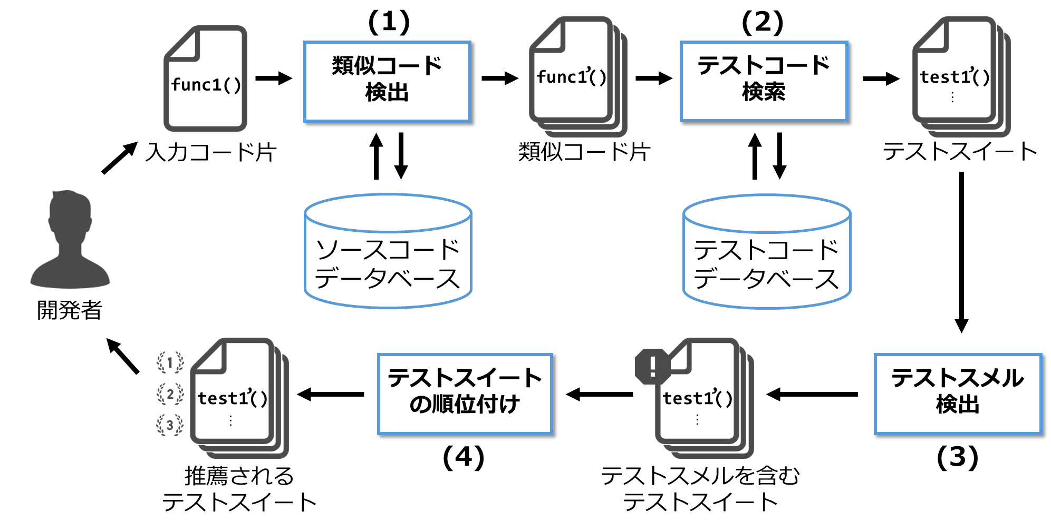
提案ツールの概要
Notes:
こちらが提案手法の概要になります
提案手法は大きく4つのstepで構成されています
まずstep1は開発者が入力した関数単位のコード片に対して，OSSプロジェクトのプロダクションコードが格納されているソースコードデータベース内から類似コードを検出します
次にstep2では，検出された類似コードに対応するテストコードをTest Code Database内から検索します
で，step3では検索されたテストコードに含まれているテストスメルを検出します
最後にstep4では，step1の類似度とstep3で検出されたテストスメル数を基に推薦されるテストスイートをランキングして開発者に提示します

Slide 17
Step1: 類似コード片の検出
類似コード検出ツール: NiCad[5]
ソースコードのレイアウトを変換させ、行単位でソースコードを比較することで類似コード片を検出
高精度・高再現率で類似コード片を検出可能
public int countPrice(int item[]){
int totalprice = 0;
for(int i=0; i < item.length; i++){
totalprice += item[i];
}
return totalprice;
}
public int calcPrice(int ...cost){
int totalcost = 0;
int num = cost.length;
for(int i=0; i < num; i++){
totalcost += cost[i];
}
return totalcost;
}
入力コード片
類似コード片
[3] Chanchal, K. R. and James, R. C.: NICAD: Accurate Detection of Near-Miss Intentional Clones Using Flexible Pretty-Printing and Code Normalization, Proc. of ICPC 2008, pp. 172–181 (2008).
Notes:
Step1では、入力コード片に対する類似コード片を検出します。
本研究では、類似コード検出ツールとしてNiCadというツールを用いています。
NiCadは、検索対象のソースコードのレイアウトを統一的に変更させ、行単位でソースコードを比較することで類似コード片を検出するツールであり、このような手法を取ることで、
高精度・高再現率で類似コード片を検出することができます。
本研究では、テストコードの再利用を考える上で、構文的に類似するした関数単位のコード片を検出したいのでNiCadを採用しました。
で、SuiteRec

Slide 18
Step2: テストコードの検索
類似コード片に対応するテストコードを検索
命名規則によるクラス単位での対応付け
テストコード内のメソッド呼び出しを確認
メソッド名の比較による対応付け
<CalcPriceクラス>
<CalcPriceTestクラス>
public int calcPrice(int ...cost){
int totalcost= 0;
for(int i=0; i < cost.length; i++){
totalcost += cost[i];
}
return totalcost;
}
@Test
public void testCalcPrice() throws Throwable{
CalcPrice sut = new CalcPrice();
int[] item1 = new int[0];
int[] item2 = new int[100];
assertEquals(0, sut.calcPrice(item1));
assertEquals(100, sut.calcPrice(item2));
}
類似コード片(テスト対象)
テストコード
Notes:
Step2では，Step1で検出された類似コード片に対応するテストケースのまとまりであるテストスイートを検索します
テストコードデータベースに格納されているからテストコードを検出するために、テスト対象コードとテストコードの対応付けを行います。
本研究では、厳密に対象コードとテストコードを対応付けるために以下の3つのフェーズ実施しました
まず、フェーズ1では、命名規則によるクラス単位での対応付けです。Junitの命名規則に従って、テストクラス名から”Test”という文字列を除いたクラス名がテスト対象クラスになります
次に、テストコード内のメソッド呼び出しを確認します。一般的に単体テストでは、このようにテストコード内で、テスト対象のオブジェクトの生成を行い、テスト対象メソッドを呼び出して実行します。
したがって、テストコードを静的解析し、テスト対象のメソッド呼び出しを取得することでテスト対象コードとテストコードを対応付けます。
ただし、テストメソッド内では、複数のテスト対象のメソッドが呼び出されていることも考えられるので、フェーズ3では、テストメソッドと対象メソッドの比較も行いました

Slide 19
Step3: テストスメルの検出
テストスメル検出ツール: tsDetect[6]
21種類のテストスメルを検出可能
各テストスメルの検出精度: 85%~100%、再現率: 90%~100%
@Test
public void testCalcPrice() throws Throwable{
CalcPrice sut = new CalcPrice();
int[] item1 = new int[0];
int[] item2 = new int[100];
assertEquals(0, sut.calcPrice(item1));
assertEquals(100, sut.calcPrice(item2));
}
 | テストスメル
1 | Assertion Roullete
2 | Exception Handling
3 | Eager Test
テストコード
[6] A. Peruma, K. Almalki, C. D. Newman, M. W. Mkaouer,A. Ouni and F. Palomba: “On the distribution of test smells inopen source android applications: An exploratory study”, Pro.of CASCON, pp. 193–202 (2019).

Slide 20
Step4: 推薦されるテストスイートの順位付け
テストスイートは、以下の2つの要素を基に順位付けられる
類似度
テストスメル
入力コード片と類似コード片間の類似度(Step1)
テストスイート内に含まれるテストスメルの数(Step3)
類似度を優先として並び替え、類似度が同じ場合テストスメルの数で順位づける

Slide 21
推薦プロセスの実装
推薦プロセスの容易化と速度の向上
ソースコードデータベース(SDB)とテストコードデータベース(TDB)を事前に作成
1
①SDB
前処理としてプロジェクトの サイズを調整して格納
②TDB
テストスメルを情報をテストコードに紐づけて格納
一部のテストスメル含むテストコードを除去
2

Slide 22
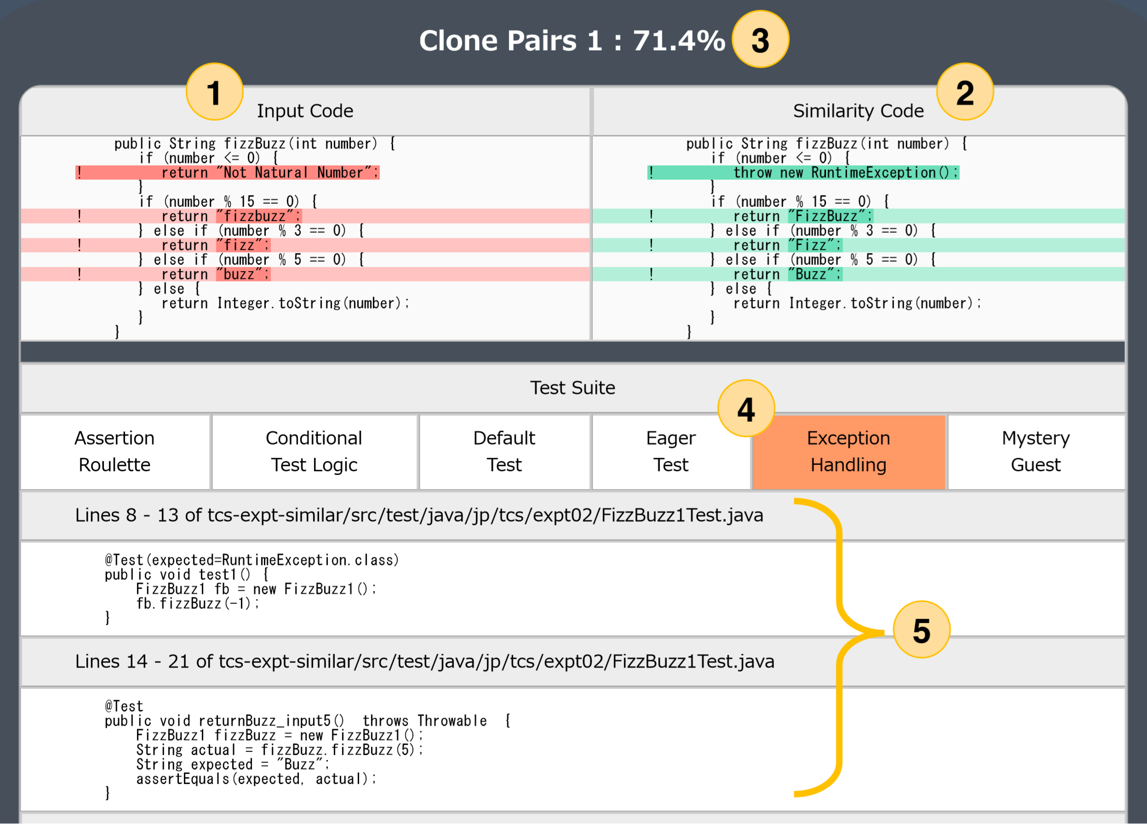
SuiteRecのインターフェス
入力コード
類似コード
類似度(UPI)
テストスメル
テストスイート
1
2
3
4
5

Slide 23
評価実験
SuiteRecを有用性を定量的・定性的に評価
評価実験1
テストコード作成支援に関する実験
評価実験2
推薦されるテストコードの順位付けに関する実験
※本発表では、時間の都合上紹介させません

Slide 24
評価実験1
実験概要
情報科学を専攻する修士課程の学生10人に3つのタスクのテスト コードを作成してもらう
SuiteRecを使用した場合とそうでない場合で被験者が作成した テストコード比較する
実験後にテスト作成タスクに関するアンケートに回答してもらった
 | Task1 | Task2 | Task3
概要 | 典型的なFizzBuzzの関数 | 第1引数に応じて計算方法を変更し，計算結果を返す | 2つの入力値に基づいて試験の合否を判定する
分岐数 | 8 | 16 | 24

Slide 25
リサーチクエスチョン(RQ)
RQ1. SuiteRecは、高いカバレッジを持つテストコードの作成 を支援できるか？
RQ2. SuiteRecは、テストコード作成時間を削減できるか？
RQ3. SuiteRecは、テストスメルの数が少ないテストコードの 作成を支援できるか？
RQ4. SuiteRecの利用は、開発者のテストコード作成タスクの 認識にどう影響するか？

Slide 26
RQ1. SuiteRecは、高いカバレッジを持つ テストコードの作成を支援できるか？
手作業
SuiteRec
条件分岐が多いプログラムのテストコードを作成する際カバレッジ(C1)を向上するのに役立つ可能性がある
Notes:
RQ1は、SuiteRecは、高いカバレッジを持つテストコードの作成を支援できるか？という質問です。
この質問に答えるために、SuiteRecを使用した場合とそうでない場合で、被験者が作成したテストコードのカバレッジを比較しました。
本研究では、既存ツールで計算できる命令網羅と分岐網羅の2種類の指標でカバレッジを計算しました。
結果を見ると、SuiteRecを使用した場合とそうでない場合でほとんど差がなく、どのタスクも網羅率が90%を超えています。
ただ、一番複雑なプログラムであるタスク3については、若干差があり、SuiteRecを利用した方が10％以上カバレッジを向上できることが分かりました。
この結果は、分岐が多く複雑なプログラムのテストコードを作成する際にSuiteRecは分岐網羅率を向上するのに役立つ可能性があることが分かりました。

Slide 27
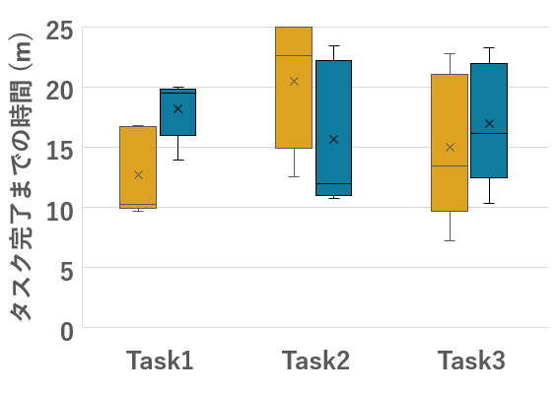
RQ2. SuiteRecは、テストコードの作成時間を 削減できるか？
Task1とTask3は、SuiteRecを使用した場合、タスク終了までの時間が長い
Task2はSuiteRecを使用しない場合の方がタスク終了までの時間が長い
多くの被験者は無駄なテストを作成するのに時間を費やした可能性がある
手作業
SuiteRec
推薦されたコードを理解し編集が必要なので、開発者はテストコード作成に多くの時間を費やす可能性がある
Notes:
次にRQ2は、SuiteRecは、開発者のテストコードの作成時間を削減できるか？という質問です。
この質問に答えるために、被験者のタスク完了までの時間を比較しました。
この図は、各被験者のタスク完了までに費やした時間の分布が示されています。
タスク1と3を見ると、SuiRecを使用した場合、タスク終了までの時間が長いことが分かります。
SuiteRecを使用した場合テスト作成に時間がかかる原因として、推薦される複数のテストコードを理解し、再利用する際に変更する必要があることが考えられます。
被験者は、推薦されたテストコードをそのまま再利用することができません。入力コード片と類似コード片の差分に応じてテストコードを書き替える必要があります
一方で、タスク2については、SuiteRecを使用した方がタスク完了時間が短いことが分かる。我々は、提出されたテストコードを調査したところ、カバレッジに差はないもののSuiteRecを使用しない場合は、テスト項目の重複が多いことが分かりました。
この結果から、SuiteRecを利用は、被験者が無駄なテストコードを作成するのを防ぎ、短期間でのテストコード作成を支援できる場合もあることが分かった

Slide 28
RQ3. SuiteRecは、テストスメルの数が少ない テストコードの作成を支援できるか？
すべてのタスクにおいて、SuiteRecを使用した場合検出されたテストスメルの数が少ない
多く検出されたテストスメル
Assertion Roulette
Default Test
Eager Test
手作業
SuiteRec
開発者は、推薦される高品質のテストスイートを参考にすることで品質の高いテストコードを作成できる
Notes:
RQ3は、SuiteRecは、テストスメルの数が少ないテストコードの作成を支援できるか？という質問です。
この質問に答えるために、被験者が作成したテストコード内に含まれていたテストスメルの数を比較しました。
この図は、各タスクごとのテストコード内に含まれていたテストスメルの合計数を示しています。
この図からわかるようにすべてのタスクにおいて、SuiteRecを使用した場合とそうでない場合で検出されたテストスメルの数が少ないことが分かります
これは、SuiteRecによって推薦されたテストコードの品質が高く、被験者はそれを再利用することで品質を維持したままテストコードを作成した可能性があります。
また、SuiteRecのインターフェスで、推薦されるテストコードに含まれているテストスメルの情報を提示することで、その情報に基づいてテストコードを書き替えることができ、品質の高いテストコードを作成した可能性があります。
一方で、SuiteRecを使用しない場合は、使用した場合と比べて、作成したテストコードに全体として5倍以上テストスメル含んでいました。この中でも多く含まれていたテストスメルとしてこちらの3つのテストスメルが挙げられます。実際に既存研究でも、これらのテストスメルが既存プロジェクトで多く検出されていることが報告されています。

Slide 29
RQ4. SuiteRecの利用は、開発者のテストコード 作成タスクの認識にどう影響するか？
被験者に実験タスク終了後にアンケートを実施した
※5段階評価: 強く反対・反対・どちらでもない・賛成・強く賛成
 | 項目
Q1-a | テストコードの作成は簡単でした(ツールあり)
Q1-b | テストコードの作成は簡単でした(ツールなし)
Q2-a | 作成したテストコードのカバレッジに自信がある(ツールあり)
Q2-b | 作成したテストコードのカバレッジに自信がある(ツールなし)
Q3-a | 作成したテストコードの品質に自信がある(ツールあり)
Q3-b | 作成したテストコードの品質に自信がある(ツールなし)
Notes:
RQ4は、SuiteRecの利用は、開発者のテストコード作成タスクの認識にどう影響するかという質問です。
この質問に答えるために、評価実験の後、被験者に対して実験タスクに関するアンケートを実施しました。
こちらがそのアンケート項目になります。被験者はこれらの質問に対して5段階で評価してもらいました

Slide 30
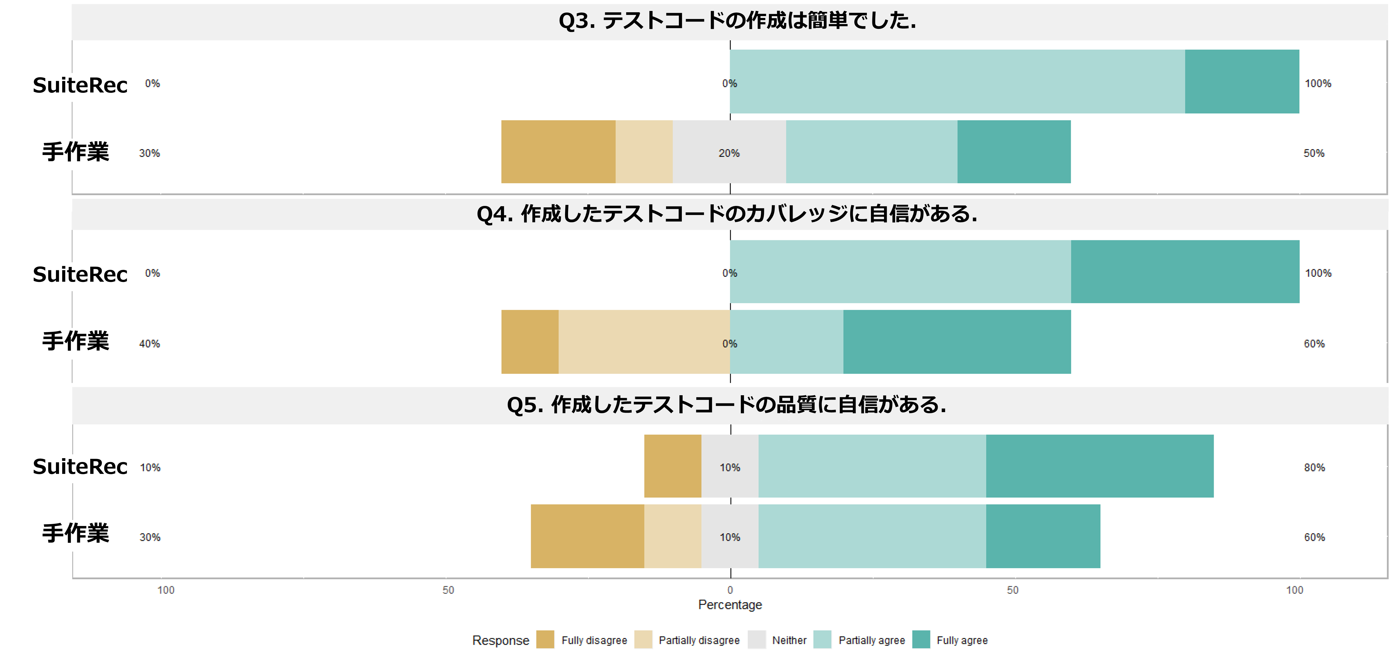
RQ4. SuiteRecの利用は、開発者のテストコード 作成タスクの認識にどう影響するか？
SuiteRecを利用した場合
被験者は、テストコードの作成を容易に感じるが、タスク完了までの時間は長くなる(RQ2)
多くの被験者は、作成したテストコードのカバレッジ・品質に自信が持てる
SuiteRecを利用した場合、開発者はテスト作成タスクを容易だと認識し、作成したテストコードに自信が持てる
Notes:
こちらがアンケートの結果になります。
1つの項目はテストコードの作成は簡単でした。という項目です。これに対してSuiteRecを利用した場合、多くの被験者がポジティブな意見を回答しました。
この結果、SuiteRecによって推薦されたテストコードがテスト項目を考える上でヒントとなり、テスト作成作業が容易に感じた可能性があります。
また、アンケート項目2,3からSuiteRecを使用した場合、被験者は作成したテストコードのカバレッジと品質に自信が持てることが分かりました。
開発者は、自分の作成したテストコードに責任を持ち、不安なくソフトウェアをユーザに提供することはソフトウェアテストの目的の1つなので、この結果は重要です。

Slide 31
RQ4. SuiteRecの利用は、開発者のテストコード 作成タスクの認識にどう影響するか？
SuiteRecを利用した場合
被験者は、テストコードの作成を容易に感じる
多くの被験者は、作成したテストコードのカバレッジ・品質に自信が持てる
SuiteRecを利用した場合、開発者はテスト作成タスクを容易だと認識し、作成したテストコードに自信が持てる
Notes:
こちらがアンケートの結果になります。
1つの項目はテストコードの作成は簡単でした。という項目です。これに対してSuiteRecを利用した場合、多くの被験者がポジティブな意見を回答しました。
この結果、SuiteRecによって推薦されたテストコードがテスト項目を考える上でヒントとなり、テスト作成作業が容易に感じた可能性があります。
また、アンケート項目2,3からSuiteRecを使用した場合、被験者は作成したテストコードのカバレッジと品質に自信が持てることが分かりました。
開発者は、自分の作成したテストコードに責任を持ち、不安なくソフトウェアをユーザに提供することはソフトウェアテストの目的の1つなので、この結果は重要です。

Slide 32
まとめ・今後の課題
まとめ
類似コード検出技術を用いて、既存の高品質のテストコードを推薦するツールを提案
提案ツールの有用性を定量的・定性的に評価
今後の課題
より実用的な利用に備えてツールを改善
被験者数を増やした更なる評価実験の実施
複数の類似コード検出ツールに対応するようにツールを拡張する
Notes:
最後に、まとめと今後の課題です。
本研究では、類似コード検出技術を用いて、既存の高品質のテストコードを推薦するツールを提案しました。
そして、提案ツールの有用性を定量的および定性的に評価しました。
今後の課題として、以下の3つが挙げられます
1つ目は、提案ツールのより実用的な利用に備えてツールを改善していく必要があることです。具体的には、自動編集機能などを考えています。
次に、提案ツールの有意性を検討するには被験者数を増やした更なる実験が必要です。
最後に、提案ツールでは類似コード検出ツールとしてNiCadを使用しましたが、今後他のツールにも対応するようにツール拡張することを考えています
以上で発表を終わります。どうもありがとうございました。

Slide 33
補足資料

Slide 34
カバレッジの種類
命令網羅 C0
全ての命令を最低一回実行
フローチャートの全節点を通過
(ｘ=0, ｙ=1) を入力
分岐網羅 C1
全ての条件分岐について、then、else いずれも最低一回以上実行
フローチャートの全辺を通過
(ｘ=0, ｙ=1) と (ｘ=1, ｙ=2) を入力
x==0
Yes
No
文１
ｙ==1
Yes
No
文２

Slide 35
ソースコードデータベース
Github上に存在する3,205個のOSSプロジェクトのプロダクションコード
既存のコード検索エンジン[7]で利用されたデータセットの中から、以下の条件を満たすプロジェクトを選択
テストフォルダが存在する
JUnitのテスティングフレームワークを採用している
[7] K. Kim, D. Kim, T. F. Bissyand´e, E. Choi, L. Li, J. Klein, and Y. Le Traon. Facoy - a code-to-code search engine. In Proceedings of the International Conference on Software Engineering (ICSE), pages 946–957, 2018.

Slide 36
テストコードデータベース
ソースコードデータベースに格納されている プロダクションコードに対応するテストコード
再利用対象のテストコードとして相応しくない、以下のテストスメルを含むテストコードはTDBから除去される
Empty Test
Ignored Test
Redundant Assertion
Unknown Test

Slide 37
EvoSuite
対象コードを静的解析し，プログラムを記号値で表現する
コード上のそれぞれのパスに対応する条件を抽出
パスごとにパスを通るような条件を集め，条件を満たす具体値を生成
(1)x = x0,y = y0
public int
testme(int x,int y)
{
int z = y*2;
if(x != z){
return 10;
}else{
return 20;
}
}
(2)z = y0*2
(3)x0 != y0*2
(4)return 10
(5)return 20
パス番号 | パス条件 | パス
1 | x0 != y0*2 | (1), (2), (3), (4)
2 | !(x0 != y0*2) | (1), (2), (3), (5)

Slide 38
議論
RQ1から、単純な構造のプログラムのテストコードを作成する場合、SuiteRecの利用の有無でカバレッジに差がない
RQ2から、SuiteRecを利用せずにテストコード作成した方が、開発時間を節約できる
複雑な構造のプログラムのテストコードを作成する場合、SuiteRecを使用するとカバレッジ(C1)を向上することができる

Slide 39
関連研究
類似コード間のテスト再利用
Zhang[1]らは、クローンペア間でコードを移植を行い、移植前と移植後のテスト結果を比較しその情報を基にテストを再利用するツールGrafterを提案した
Sohaら[2]は、開発者が詳細な再利用計画を決めることで、コード片を再利用する際に、テストスイートの関連部分を半自動で再利用および変換を行うツールSkipperを提案した
SuiteRecは，既存ツールと2つの視点で異なる
OSS上からテストコードを検出することができる
クローンペア間のテスト再利用計画は開発者に委ねていること
[8] T. Zhang and M. Kim. Automated transplantation and diﬀerential testing for clones. Proc. of ICSE, pages 665–676, 2017.
[9] S. Makady and R. Walker. Validating pragmatic reuse tasks by leveraging existing test suites. Software: Practice and Experience, 43:1039–1070, 2013.

Slide 40
Step2: テストコードの検索
類似コード片に対応するテストコードを検索
命名規則によるクラス単位での対応付け
テストコード内のメソッド呼び出しを確認
メソッド名の比較による対応付け
<CalcPriceTestクラス>
<CalcPriceクラス>
@Test
public void testCalcPrice() throws Throwable{
CalcPrice sut = new CalcPrice();
int[] item1 = new int[0];
int[] item2 = new int[100];
assertEquals(0, sut.calcPrice(item1));
assertEquals(100, sut.calcPrice(item2));
}
public int calcPrice(int ...cost){
int totalcost= 0;
for(int i=0; i < cost.length; i++){
totalcost += cost[i];
}
return totalcost;
}
テストコード
類似コード片(テスト対象)

Slide 41
評価実験
実験概要
情報科学を専攻する修士課程の学生10人に3つのタスクのテスト コードを作成してもらう
SuiteRecを使用した場合とそうでない場合で被験者が作成した テストコード比較する
実験後にテスト作成タスクに関するアンケートに回答してもらった
 | Task1 | Task2 | Task3
概要 | 入力値に応じて、”fizz”、”buzz”、”fizzbuzz”を返すプログラム | 第1引数に応じて、残り3引数の計算方法(最大値、中央値、最小値)を変更し、計算結果を返す | 2つのスコア(0~100点)を入力し、条件に従って試験の結果を判定するプログラム
分岐数 | 8 | 16 | 24

Slide 42
議論
RQ1から、単純な構造のプログラムのテストコードを作成する場合、SuiteRecの利用の有無でカバレッジに差がない
RQ2から、SuiteRecを利用せずにテストコード作成した方が、開発時間を節約できる

Slide 43
RQ4. SuiteRecの利用は、開発者のテストコード 作成タスクの認識にどう影響するか？
被験者に実験タスク終了後にアンケートを実施した
 | 項目 | 5段階評価 強く反対・反対・どちらでもない・賛成・強く賛成
Q1 | テストコードの記述は簡単でした(ツール不使用) | 1 | 2 | 3 | 4 | 5
Q2 | テストコードの記述は簡単でした(ツール使用) | 1 | 2 | 3 | 4 | 5
Q3 | 作成したコードのカバレッジに自信がある(ツール不使用) | 1 | 2 | 3 | 4 | 5
Q4 | 作成したコードのカバレッジに自信がある(ツール使用) | 1 | 2 | 3 | 4 | 5
Q5 | 作成したコードの品質に自信がある(ツール不使用) | 1 | 2 | 3 | 4 | 5
Q6 | 作成したコードの品質に自信がある(ツール使用) | 1 | 2 | 3 | 4 | 5
Notes:
RQ4は、SuiteRecの利用は、開発者のテストコード作成タスクの認識にどう影響するかという質問です。

Slide 44
研究内容
テストスイート自動推薦手法
類似コード検出技術を用いてOSSプロジェクト内の テストコードを特定するアルゴリズム
SuiteRec
開発者が入力したコードに関連するテストスイートを表示する
webアプリケーションとして実装された Interface
評価実験
SuiteRecが開発者のテストコード作成をどの程度支援できるか 定量的・定性的に評価
Notes:
はじめに本研究で取り組んできた内容について簡単に紹介したいと思います
まず、はじめにソフトウェア開発におけるテスト工程を支援するために

Slide 45
本発表の概要
問題: 開発者のテストコード作成を支援
類似コード検出技術を用いてOSSプロジェクト内の テストコードを特定するアルゴリズム
SuiteRec
開発者が入力したコードに関連するテストスイートを表示する
webアプリケーションとして実装された Interface
評価実験
SuiteRecが開発者のテストコード作成をどの程度支援できるか 定量的・定性的に評価
Notes:
はじめに本研究で取り組んできた内容について簡単に紹介したいと思います
まず、はじめにソフトウェア開発におけるテスト工程を支援するために

Slide 46
議論
RQ1から、単純な構造のプログラムのテストコードを作成する場合、SuiteRecの利用の有無でカバレッジに差がない
SuiteRecを利用しない方が、 テストコード作成時間を節約できる
RQ2から、SuiteRecを利用した場合、開発者はテストコード作成に多くの時間を費やす

Slide 47
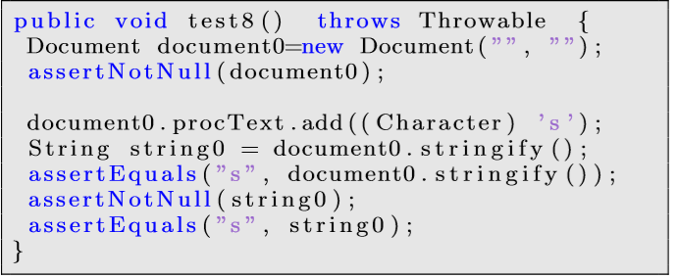
テストスメル
テストコードの良くない実装を表す指標
Beckら[3]は、テストコードも適切に設計することの重要性を提唱した
Deursen[4]は、11種類のテストスメルを提唱した(現在21種類)
Defalt Test
メソッド名が初期状態
Exception Handling
意図が分からない例外処理
Assertion Roulette
複数のassert文が存在する
[3] K. L. Beck. Test Driven Development: By Example. Addison-Wesley, 2002.
[4] A. Deursen, L. M. F. Moonen, A. Bergh, and G. Kok. Refactoring test code. Technical report, 2001.

